Slide 1
SUS-40 dum la Eŭropa Esperanto-Kongreso 2024
Cifereca poluado
Kio ĝi estas kaj kiel redukti ĝin?
Lasta ĝisdatigo: 11a/05/2024
ALeks KADAR

Slide 2
ENHAVO
CIFERECA POLUADO, KIO ĜI ESTAS KAJ KIEL ĜIN REDUKTI?
1 Kvizo –Testu viajn sciojn
2 Kio ĝi estas kaj kial indas redukti ĝin?
3 Kiel eblas redukti ĝin?
4 Utilaj ligiloj: fontoj kaj iloj

Slide 3
TESTU VIAJN SCIOJN - Kvizo
D1 : La efikoj de la tutmonda cifereca sektoro al la medio rilatas je 75% al:
la farado de la aparatoj de la uzantoj
la uzo de retoj
la funkciado de la datumejoj
la stokado de la datumoj
?

Slide 4
TESTU VIAJN SCIOJN - Kvizo
D1 : La efikoj de la tutmonda cifereca sektoro al la medio rilatas je 75% al:
la farado de la aparatoj de la uzantoj
la uzo de retoj
la funkciado de la datumejoj
la stokado de la datumoj
=> La efikoj ligitaj al la farado kaj uzado: fabrikado de aparatoj por la uzantoj.
Dum la fabrikado, plej parto de la VCA (VicCiklaj Analizoj) montras, ke efikas ĉefe la etapoj pri elterigo de la krudmaterialoj (aparte la ercoj) kaj ilia transformado en elektronikajn komponantojn, kiuj havas sekvojn: malapero de naturaj resursoj, poluadoj, eligoj de FEG (Forcej-Efikaj Gasoj), ktp.
Fonto: https://www.greenit.fr/etude-empreinte-environnementale-du-numerique-mondial/

Slide 5
TESTU VIAJN SCIOJN - Kvizo
D2 : Po kiom da aparatoj averaĝe por unu persono en la mondo ?
4
6
8
10

Slide 6
TESTU VIAJN SCIOJN - Kvizo
D2 : Po kiom da aparatoj averaĝe por unu persono en la mondo ?
4
6
8
10
2019 : la ciferecan universon konsistigas 34 miliardoj da aparatoj por 4,1 miliardoj da uzantoj, tio estas po 8 aparatoj por unu uzanto.
Tiu ekipaĵ-kvanto kaŝas fortajn diferencojn laŭ la konsiderataj geografiaj areoj.
En 2019, la cifereca amaso pezas entute 223 milionojn da tunoj,
tio estas la ekvivalento de 179 milionoj da aŭtoj je po 1,3 tunoj (5 oble la franca aŭtaro).

Slide 7
TESTU VIAJN SCIOJN - Kvizo
D3 : 65% de la francoj ŝanĝas telefonon, dum ĝi ankoraŭ funkcias. Vero aŭ malvero?
Vero
Malvero

Slide 8
TESTU VIAJN SCIOJN - Kvizo
D3 : 65% de la francoj ŝanĝas telefonon, dum ĝi ankoraŭ funkcias. Vero aŭ malvero?
Vero
Malvero
La elcentaĵo de poŝtelefonoj kolektataj fine de ilia vivo, en Francio, estas 15%. Ni reciklu pli!
Notes:
Point de collecte D3E : Décheterie et les différents organismes de collecte. A approfondir

Slide 9
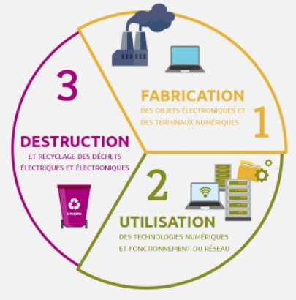
2. LA EKOLOGIAJ EFIK-FAKTOROJ pri la CIFERECA SEKTORO EN ESPERANTUJO
Fabrikado |  | Uzado |  | Detruado
Kialoj | Agadoj | Kialoj | Agadoj | Kialoj | Agadoj
Nova materialo Programita eksmodiĝo Deveno de la materialoj | Pli longdaŭra konservado de la materialoj | Retpoŝtaĵoj Kunlaboraj iloj Datumejoj : stokad-spaco okupata Energia konsumado de la ciferecaj materialoj Video-retkunsidoj Uzataj serĉiloj | Konsciigi pri cifereca poluado kaj pri bonaj praktikoj Stokado de la dokumentoj Purigi retpoŝtkestojn Retaj kunsidoj sen video Uzado de etikaj serĉiloj | Fina enrubujigo de la materialo Konservado de la eksmodiĝinta materialo | Bone zorgi pri la materialoj Reuzado Apartigo de la rubaĵoj

Slide 10
2. CIFERECA RESPONDECO, KIO ĜI ESTAS?
La cifereca respondeco konsistas el:
la Verda Informadiko (Green IT) → redukti la ekologian piedspuron de la IT;
la Informadiko por verdo → utiligi ciferecaron por daŭripova evoluo;
kaj la respondeca konceptado de ciferecaj servoj.
La cifereca respondeco celas redukti la socian, ekonomian kaj ekologian piedspuron de ciferecaro. Ĝi rilatas do al la 3 pilieroj de daŭripovo:
personoj,
planedo,
profitoj.

Slide 11
2. ZORGI PRI CIFERECA RESPONDECO, KIAL?
La ciferecaro ritmas nian ĉiutagan vivon kaj kreadas novajn uzojn. Tio havas multajn sekvojn, inter alie ekologiajn. La akcelo de la ciferecaro igas nin pensi pri cifereco “verda”.
2,5 % de la forcejefikaj gasoj (FEG) en Francio ŝuldiĝas al la ciferecaro. Same tutmonde inter 3 kaj 4 % de la tutmondaj FEG okazas pro ciferecaro. Tio kontribuas al la klimatan varmigon.
10 %-n de elektro en Francio konsumas ciferecaro.
Novaj uzoj: konektitaj iloj, smart-aj urboj, blokĉen, artefarita inteligento, 5G, memstara aŭto, robotoj … pli kaj pli da
forte kreskantaj: diskuti, labori, amuziĝi, aŭtomatigi
La FEG-eligoj de la ciferecaro povus signife kreski, se nenio estos farita por redukti ilian piedspuron: pli ol 60% ĝis 2040, t.e. 6,7% de la tutlandaj FEG-eligoj.
Tutmondaj sekvoj:
1. Poluado | 2. Elĉerpiĝo | 3. Konflikto | 4. Akvo
5. Varmiĝo | 6. Sano | 7. Detruado | 8. Mankoj

Slide 12
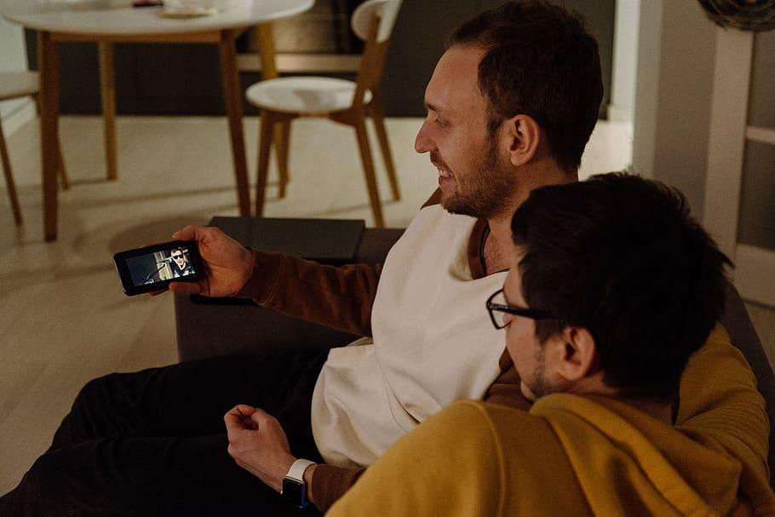
2. EKZEMPLO DE UZO: VIDEO
Nuntempe video-enhavoj, kiel:
video laŭ peto
pornografio
muziko
estas facile atingeblaj ekde ĉiuj aparatoj.
Nur ili reprezentas 80% de la datum-fluo, kiu circulas en la reto.

Slide 13
2. ARKITEKTURO DE CIFERECARO
Malantaŭ niaj simplaj klakoj kaŝiĝas ververa arkitekturo. De la fabrikado de niaj ekipaĵoj ĝis la elsendfluaj filmoj, kiujn ni spektas, kiel funkcias ciferecaro?
Finaparatoj | Infrastrukturoj | Fabrikado | Rubaĵoj
Komputiloj, telefonoj, video-ludiloj, aphorloĝoj, sed ankaŭ televidoj, presiloj, legiloj… Ilia nombro kreskegas. | Nevidebla parto de la glacimonto: datumejoj, kabloj, relajsaj antenoj, satelitoj, reta trafiko… | Fabrikado de ĉiuj komponantoj necesaj al funkciado: kaj la finaparatoj kaj la infrastrukturoj kaj datumejoj. Tiu ĉi etapo estas tre resurs-konsuma. | Cindrigitaj, enfositaj, kontraŭlege eksportitaj aŭ parte reciklitaj, la elektronikaj rubaĵoj estas malbeno. Kiel prizorgi la vivfinon de la ekipaĵoj?
NUBO => RUBO

Slide 14
2. FOKUSO: FABRIKADO DE LA FINAPARATOJ
La fabrikado de niaj finaparatoj estas la ĉefa efik-faktoro de la tutmonda ciferecaro.
Ĝi reprezentas 75% de la tuta ekologia piedspuro de la ciferecaro.
75%

Slide 15
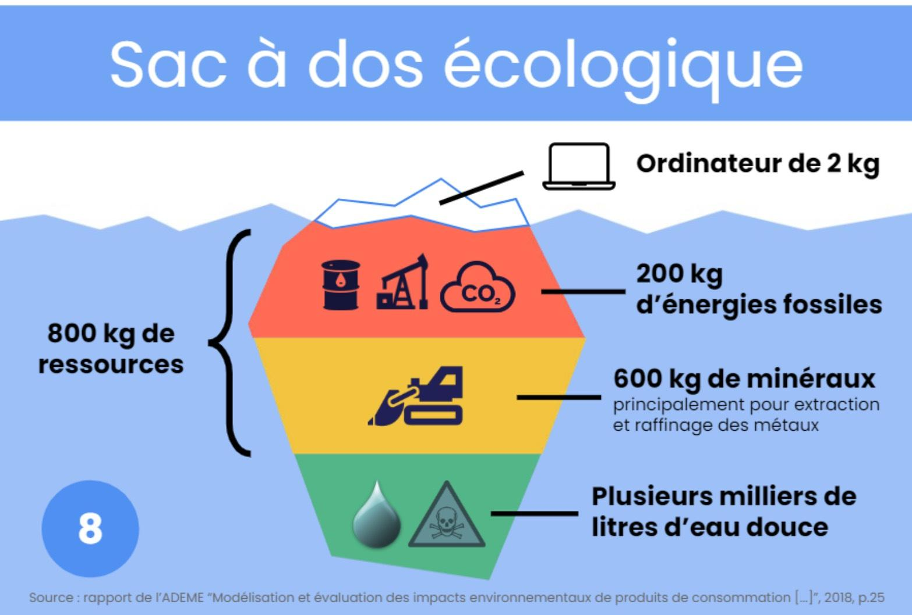
2. LA EKOLOGIA DORSOSAKO
La etapo de fabrikado de la finaparatoj (pli multaj kaj pli rapide eksmodiĝantaj ol infrastrukturoj) estas la etapo la plej malbonefika al la medio.
Ekologia dorsosako = tuta kvanto da natura materialaro, kiu estis movita aŭ perturbita, por produkti unu produkton.
kaj
— 60 malsamaj materialoj
— 50 malsamaj metaloj
— 4foja mondvojaĝo
(transporto)

Slide 16
3. KION FARI?
Rilate materialon
Havi malpli da
Pli longdaŭre uzadi ĝin
Recikli
Rilate uzadon
Limigi elsendfluon
Uzi vifion prefere al 4G/5G
Purigadi
ĉefe fotojn kaj videojn

Slide 17
3. KION FARI?
KONSILO | Komento | Ĉu vi tion sciis?
Pli longdaŭrigi siajn ekipaĵojn | Mi ne forĵetu aparaton, kiu ankoraŭ funkcias, por fulm-aĉeti plej novan kaj multekostan. | Per duobligado de la vivdaŭro de komputilo oni evitas la eligon de 473 kg da forcej-efika gaso, la konsumadon de 3 508 litroj da akvo, la fabrikadon de 1 kg da plastiko kaj la elfosado de 1,5 kg da ercoj.
Ripari prefere ol forĵeti | Mi riparigu miajn finaparatojn prefere ol reaĉeti iujn novajn. Ekzemple en iu riparkafejo. | Per riparado de 5-cola telefono anstataŭ aĉeto de nova eblas ŝpari 183 kg da krudmaterialoj, se konsideri la tutan vivciklon de la aparato.
Protekti sian telefonon | Mi protektu mian telefonon per telefon-ujo kaj ekran-protektilo | Po 5 761 telefon-ekranoj estas rompitaj ĉiun horon. Tio ekvivalentas po 138 264 ĉiun tagon, po 96 ĉiun minuton, tio estas preskaŭ po 2 telefonoj ĉiun sekundon. Dum vi ĉi tion legas 130 telefon-ekranoj estis rompitaj. 66% de la uzantoj rompis sian telefon-ekranon en 2017.
Malaktivigi sciiigojn, fonan aktualigon kaj geolokigon. | Per malaktivigo de sciiigoj, mi konsumos malpli da datumoj kaj malpli da baterio. | La fabrikado de poŝtelefono estas tre polua. Pli indas ŝanĝi ĝin nur tiam, kiam ĝi ne plu funkcias kaj indas preferi aĉeton de repakita telefono.
Limigi siajn presadojn | Ĉiufoje kiam mi estas presonta dokumenton mi pripensu, ĉu vere necesas presi ĝin | Averaĝe 25% da dokumentoj estas enrubujigitaj post presado kaj 16% neniam estas legataj.

Slide 18
3. KION FARI?
KONSILO | Komento | Ĉu vi tion sciis?
Fotoj sen identigo | Mi forigu 20 fotojn sen identigo en mia konto Instagram aŭ Fejsbuko. | La cifereca poluado, entute, reprezentas 4% de la tutmondaj CO2-emisioj. Malkovru la navigilan kromaĵon “Carbonalyser”, per kiu vi ekscios pri via persona cifereca piedspuro laŭ CO2. Ne temas pri ne plu uzi interreton, sed pri tio, ke oni konsciiĝu pri la ekologia pezo de la reto.
Malalt-kvalita video | Mi agordu JuTubon por montri la videojn en plej malalta kvalito kaj forigu la funkcion “Memludo” (autoplay). | En 2019 la videa elsendfluo reprezentas la ekvivalenton de la CO2-emisioj de Hispanio. Per malaltigo de la kvalito, konservanta sufiĉan vid-komforton, eblas signifie malkreskigi nian karbonan piedspuron, sciante, ke 10 minuta HD-video ekvivalentas la konsumadon de forno dum 5 minutoj plejpotence.
Mi malaktivu mian kameraon dum la Zoom-kunsidoj. | Per malaktivigo de la video oni reduktas la konsumadon de elektro de la kunsido je 40%. | Por alvoko aŭ longa kunsido, preferu aŭd- al video-varianton! Aŭde elsendiĝas 10-ono de datumoj kompare al videe. Ekran-kunpartigo sekvigas energio-kreskon je nur 14% Fonto: NegaOctet 2021
Mi hejme uzu vifion prefere al la 4G | Mi uzu la vifion prefere al la telefona reto, tiel ke mi agordu mian telefonon kaj komputilaron al vifio prefere al 4G aŭ 5G. | La vifio konsumas 3-onon de energio kompare al 4G. Konektu vian telefonon al vifio, tuj kiam eblas. Fonto: ADEME-ARCEP 2022
Mi malabonu la senutilajn informleterojn | por limigi la sendadon de tiuj retpoŝtaĵoj | Unu retpoŝtaĵo emisiigas 30 gramoj da karbondioksido (CO2).

Slide 19
3. KION FARI?
KONSILO | Komento | Ĉu vi tion sciis?
Fari ciferecan purigadon | Mi uzu 30 minutojn por purigi (rubujigi) miajn datumojn en la diversaj stokejoj (personaj, teamaj) kaj kunlaboraj spacoj (Guglo dokumentoj ks.) | Hodiaŭ laŭtakse la ciferecaro povus pezi 44 zettabajtoj (tio estas 44 miliiardoj da To). Laŭ iu sufiĉe nova studo duono de la datumoj estas senutilaj kaj ne utiligeblaj. La tuta “dark data” ŝtopas niajn retajn servilojn kaj instigas nin aĉeti pli da materialoj.
Mi ne sendu retpoŝton | Anstataŭe mi telefonu, sendu telefonan- tekstmesaĝon aŭ skribu per tujmesaĝilo. Aŭ parolu vidalvide, se eblas. | Unu retpoŝto veturas 15 000 km inter la sendanto kaj ricevanto.Sendi retpoŝton konsumas same multe kial ampolo ŝaltita dum 25 minutoj.
Celo Zero Aldonaĵo: mi uzu kunpartigajn ligilojn por sendi dokumentojn retpôste. | Dum 2 tagoj mi ne sendu aldonaĵojn en miaj retpoŝtoj. Se estas bezono kunpartigi pezan aldonaĵon kun multaj ricevantoj, preferindas uzi kunpartigajn ilojn, kiel OneDrive, Guglodokumento, alŝuto al iu retejo aŭ retejo kiel WeTransfer, per kiu eblas sendi ligilon ebligantan rektan elŝuton. | Se oni ne almetas aldonaĵon retpoŝta mesaĝo iĝas malpli grandiĝa retpoŝte kaj interrete.
Mi evitu amasan dissendon de retpôsto. | Se mi sendos retpoŝte, mi pripensu, ĉu vere necesas alskribi plurajn retlistojn. | Unu retpoŝto sendata al 10 ricevantoj havas kvaroblan efikon al la medio.

Slide 20
4. ILOJ KAJ LIGILOJ
ILOJ
tools.pdf24.org/fr/compresser-pdf → senpezigi PDF-dokumenton
tinyjpg.com → senpezigi bildojn
theshiftproject.org/carbonalyser-extension-navigateur → ekkoni la klimatan koston de sia retumado.
nosgestesclimat.fr/tutoriel → kalkuli sian karbonan piedspuron
LIGILOJ:
ecologie.gouv.fr/numerique-responsable
pretemoitesyeux.fr/ademe-pollution-du-numerique
myco2.com/actualites/empreinte-carbone-francaise-moyenne-comment-est-elle-calculee
Agir pour la transition écologique | ADEME

Slide 21
PRO VIA AŬSKULTADO!
Ek al la demandoj

